Slide 1
Deep Learning y Tensorflow
Caso Estudio: Reconocimiento de Dígitos Manuscritos
Jose Laruta
jose.laruta@ieee.org
Semana Aniversario Ingenieria Electronica ,La Paz, Mayo 2017

Slide 2
Qué veremos HOY?
MACHINE LEARNING
  Qué es? Para qué sirve?
  Conceptos Básicos
      Aprendizaje Supervisado
      Recordando nuestros orígenes: Regresión lineal
      Descenso de gradiente
REDES NEURONALES
  El concepto de neurona
  Funciones de activacion
  Redes neuronales profundas
      Redes densamente conectadas
      Redes convolucionales
      Redes recurrentes

Slide 3
ADVERTENCIA
  ESTA PRESENTACIÓN CONTIENE ALGUNOS CONCEPTOS MATEMÁTICOS QUE PUEDEN DAÑAR SU SENSIBILIDAD.

Slide 4
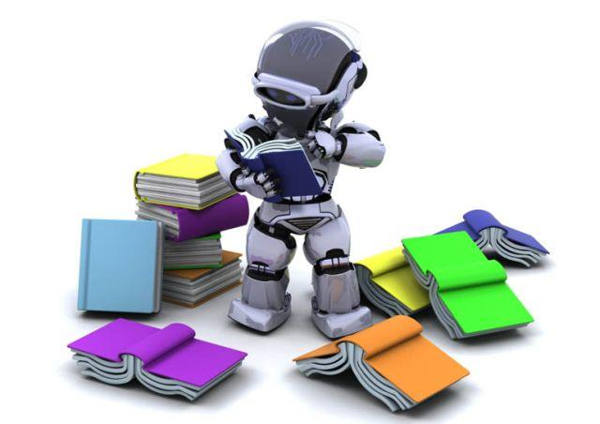
Enseñándole a una máquina
Existen patrones dentro de los datos que usamos.
No somos capaces de visualizar esta información oculta.
A veces necesitamos modelos abstractos sobre la naturaleza de nuestros datos.

Slide 5
Enseñándole a una máquina
Si una maquina “aprende” el modelo de un sistema, podemos pedirle predicciones sobre ese modelo.

Slide 6

Tipos de aprendizaje de máquina
Aprendizaje supervisado.
Aprendizaje no supervisado.
Aprendizaje por refuerzo.

Slide 7
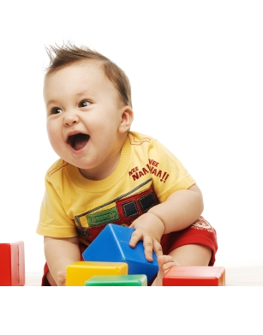
Ejemplo

Slide 8
Poniendo el ejemplo
Conjunto de datos etiquetados previamente.
Mientras más datos, mejor.
Buscamos generalizar para nuevos casos.

Slide 9
Poniendo el ejemplo
Regresión (salida contínua)
Clasificación (salida discreta)

Slide 10
Aprendiendo por si solo
Conjunto de datos no etiquetados.
Mientras más datos, mejor.
Buscamos encontrar patrones en los datos.

Slide 11
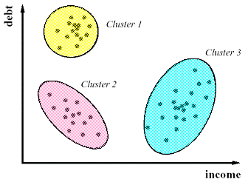
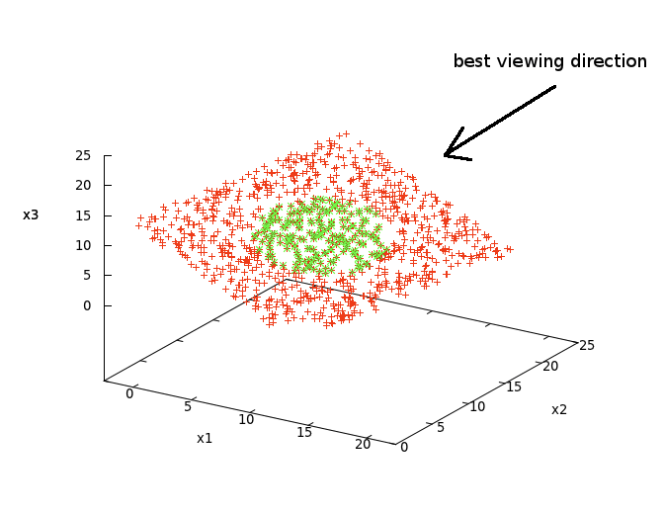
Aprendiendo por si solo
Clustering (agrupacion de datos)
Visualización (reducción de dimensionalidad)

Slide 12
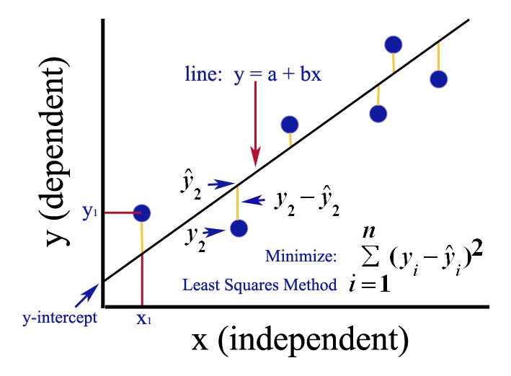
Regresión

Slide 13
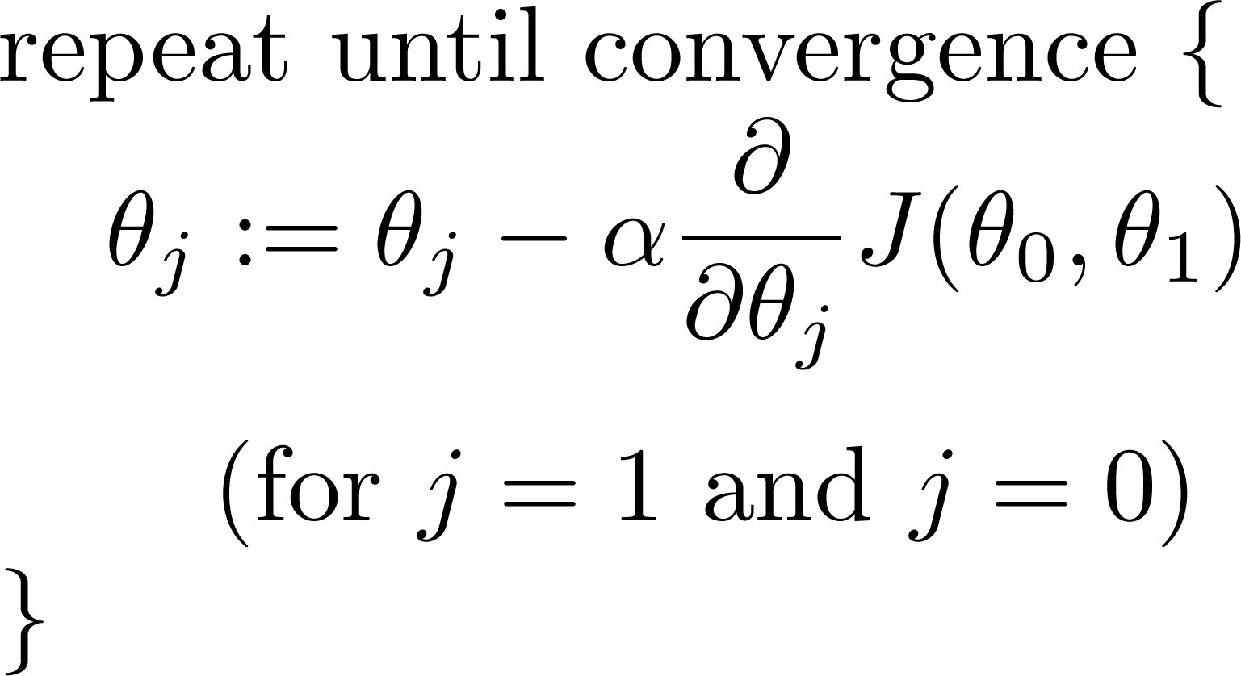
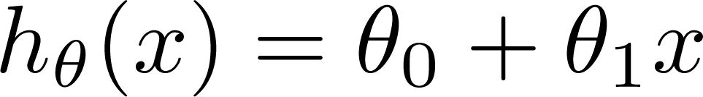
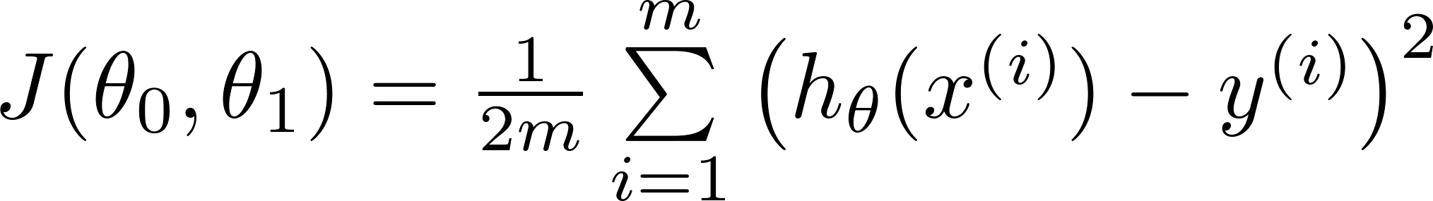
Algoritmo de Descenso
de Gradiente
Modelo de Regresión Lineal

Slide 14
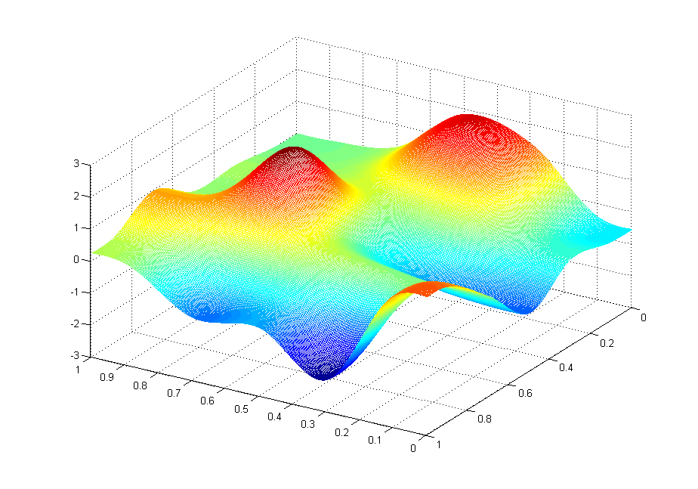
J(θ₀,θ₁)
θ₁
θ₀

Slide 15
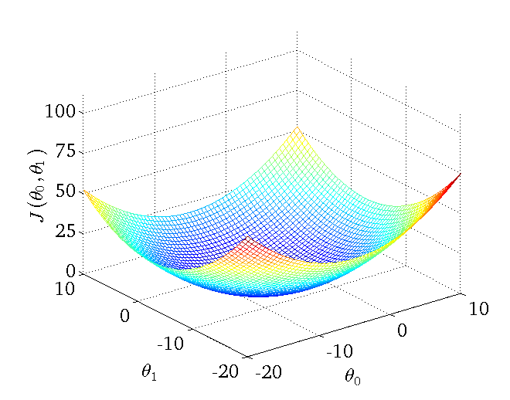

Slide 16

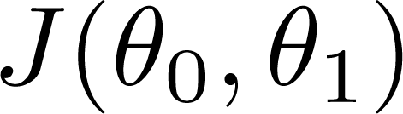


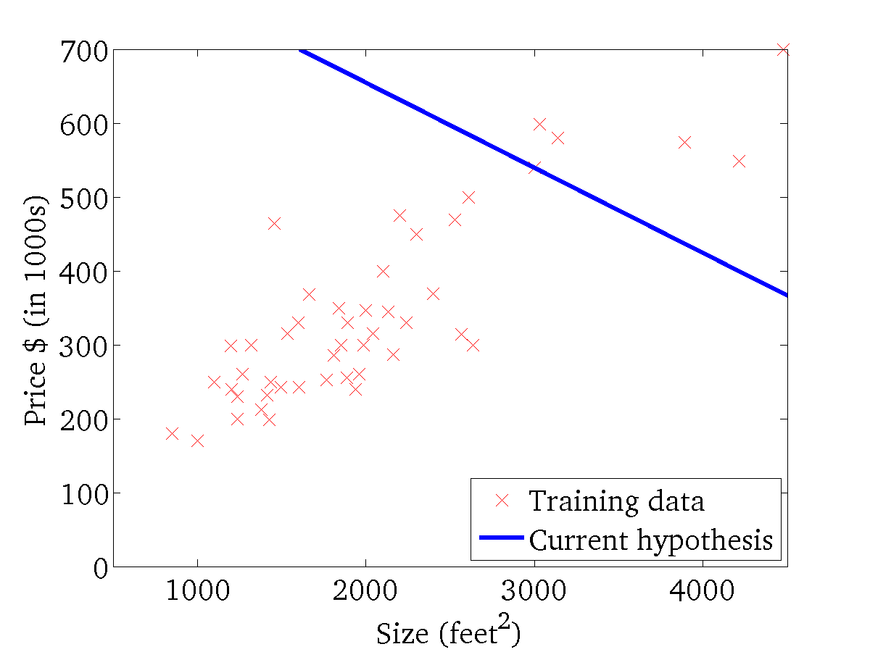
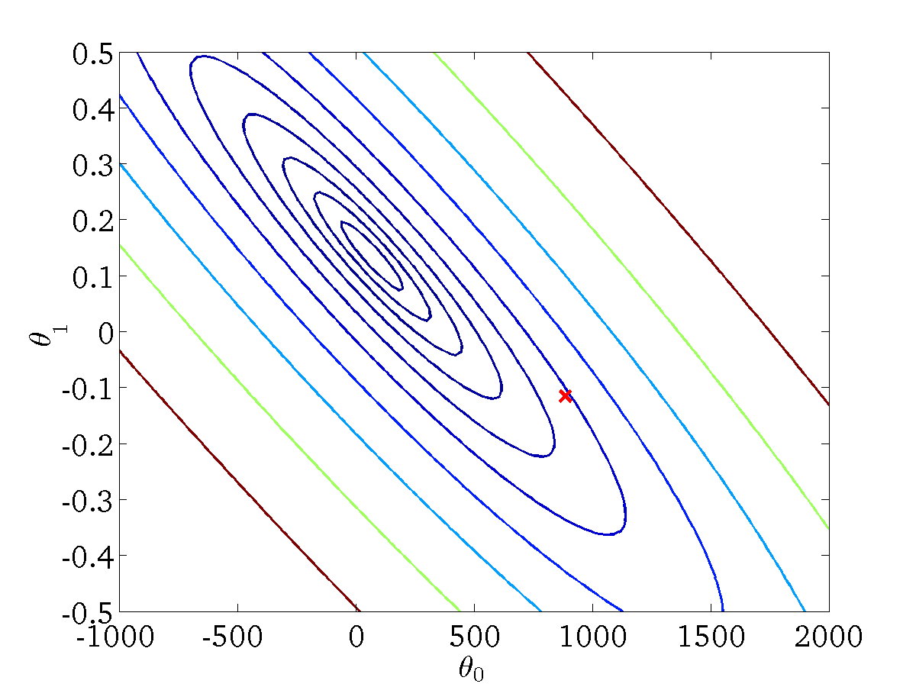
(for fixed , this is a function of x)
(function of the parameters )

Slide 17
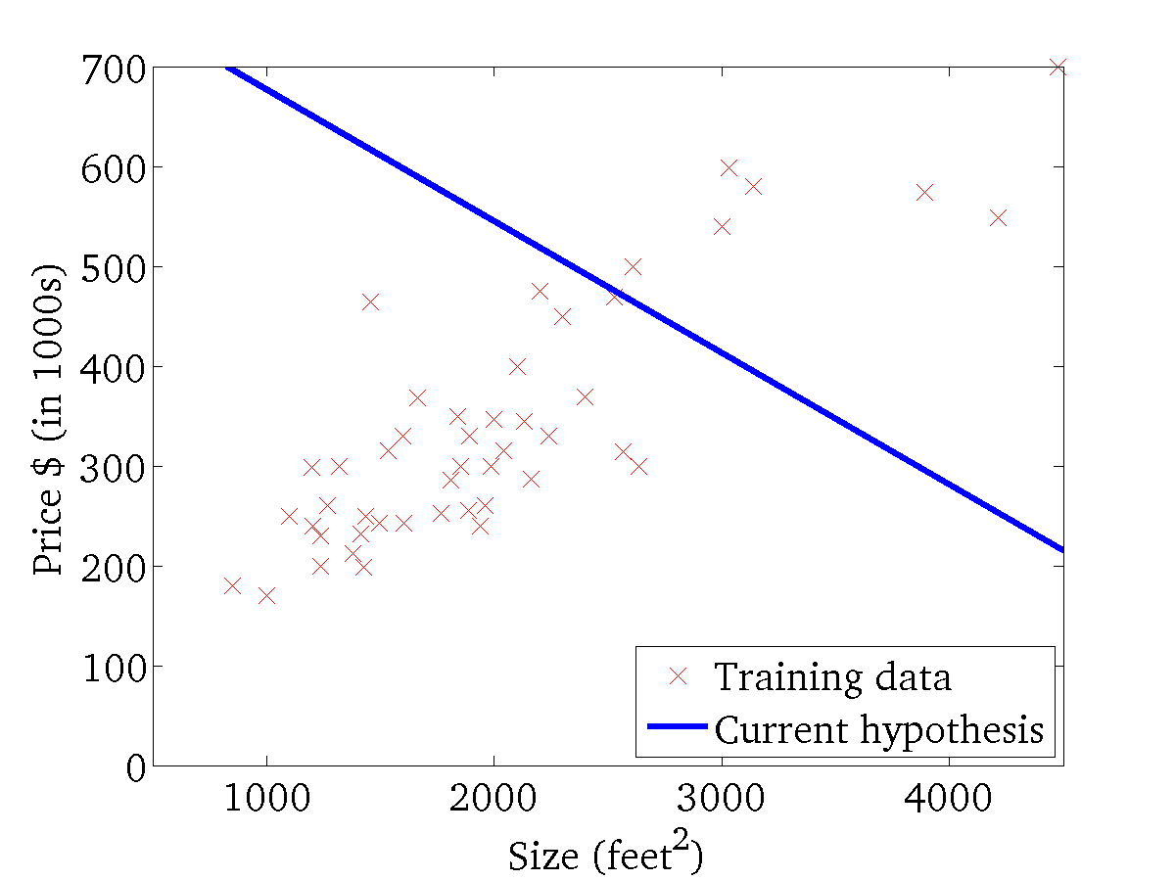

(for fixed , this is a function of x)
(function of the parameters )

Slide 18
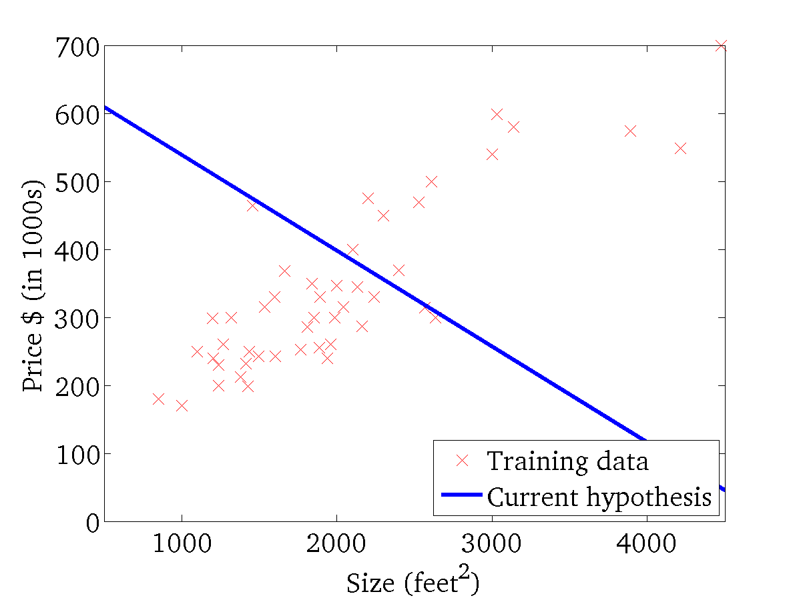
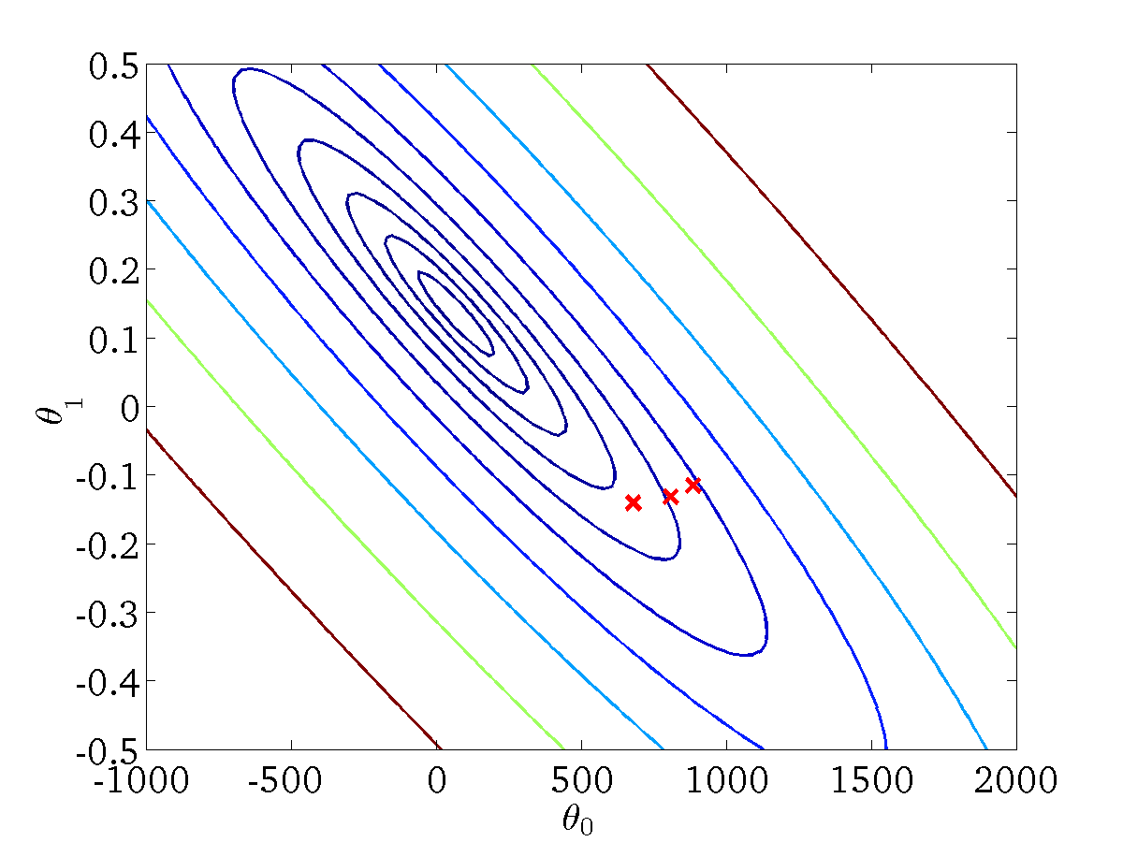
(for fixed , this is a function of x)
(function of the parameters )

Slide 19
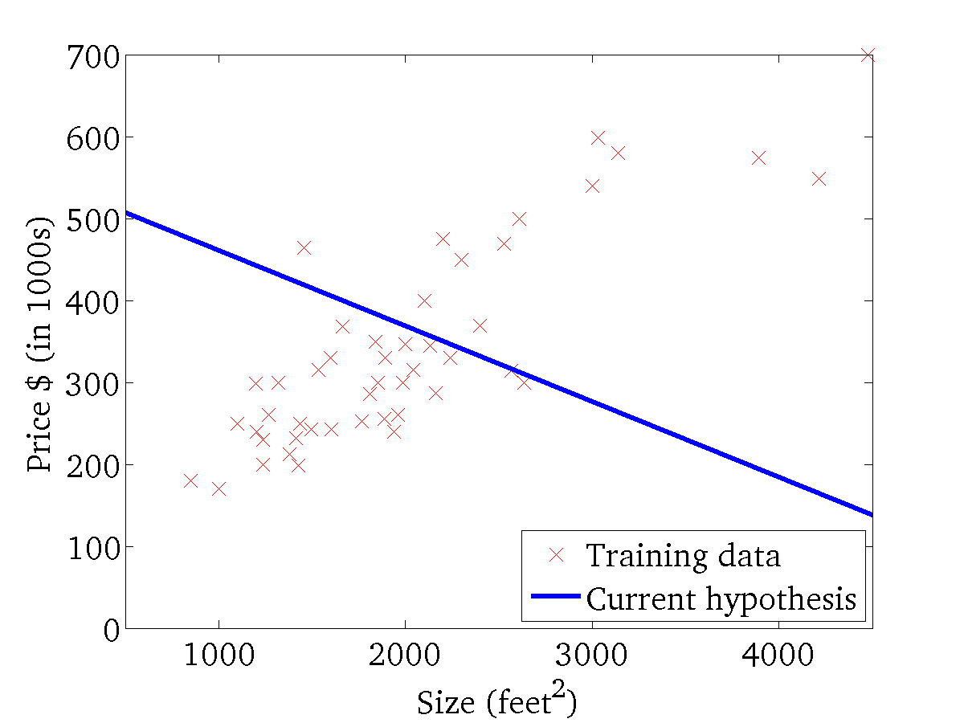

(for fixed , this is a function of x)
(function of the parameters )

Slide 20
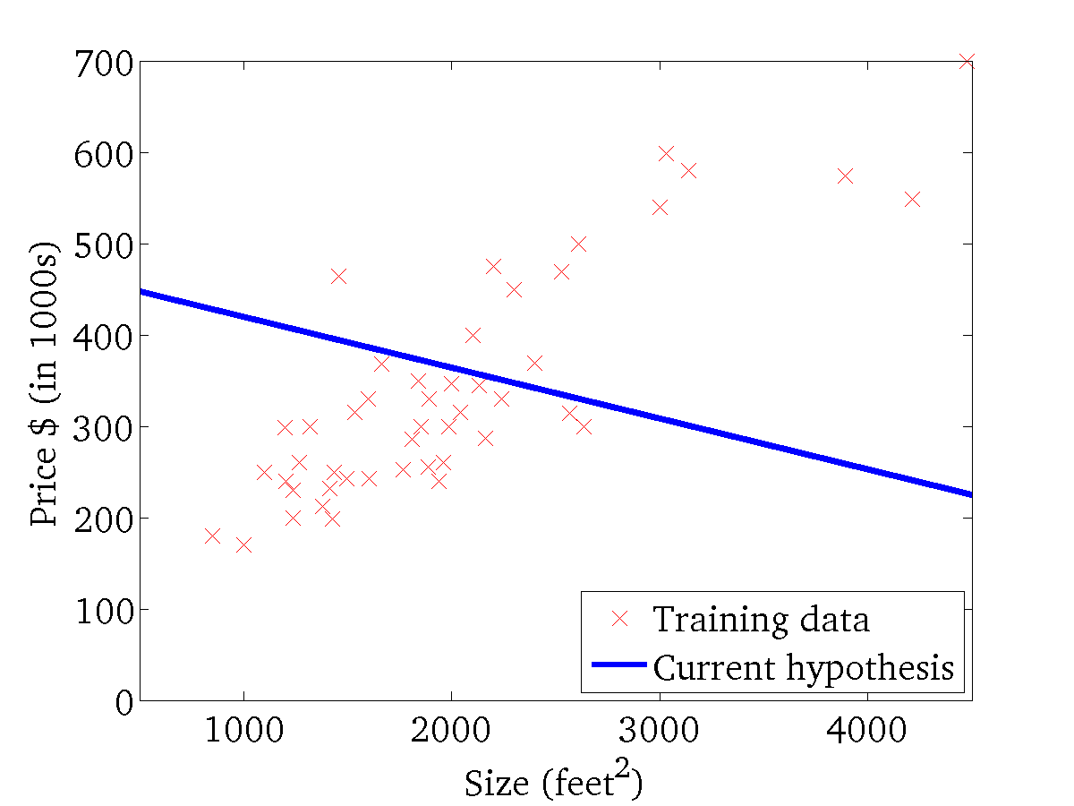
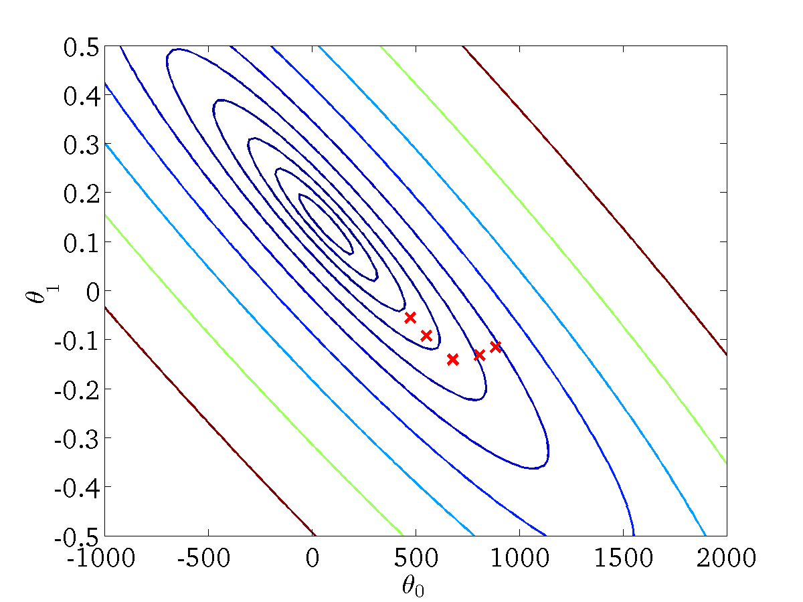
(for fixed , this is a function of x)
(function of the parameters )

Slide 21
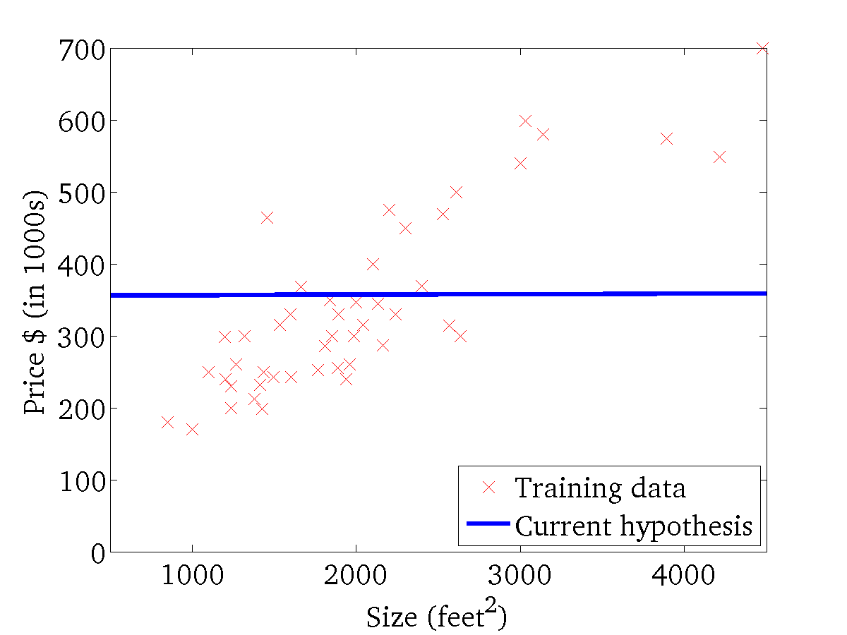

(for fixed , this is a function of x)
(function of the parameters )

Slide 22
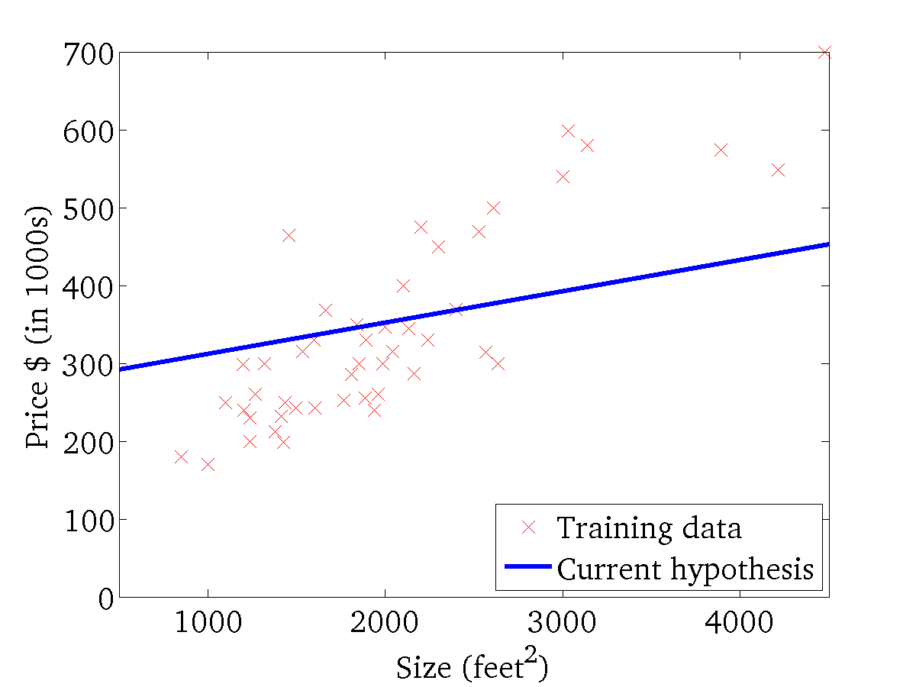

(for fixed , this is a function of x)
(function of the parameters )

Slide 23
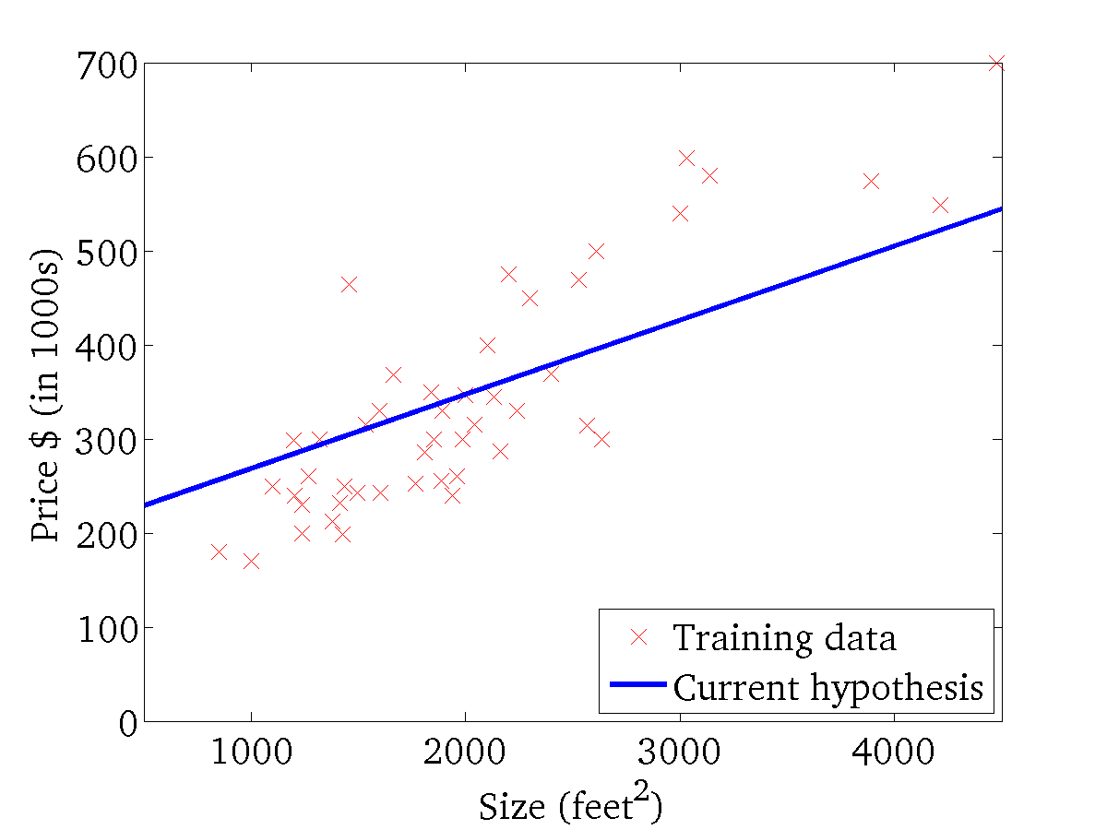
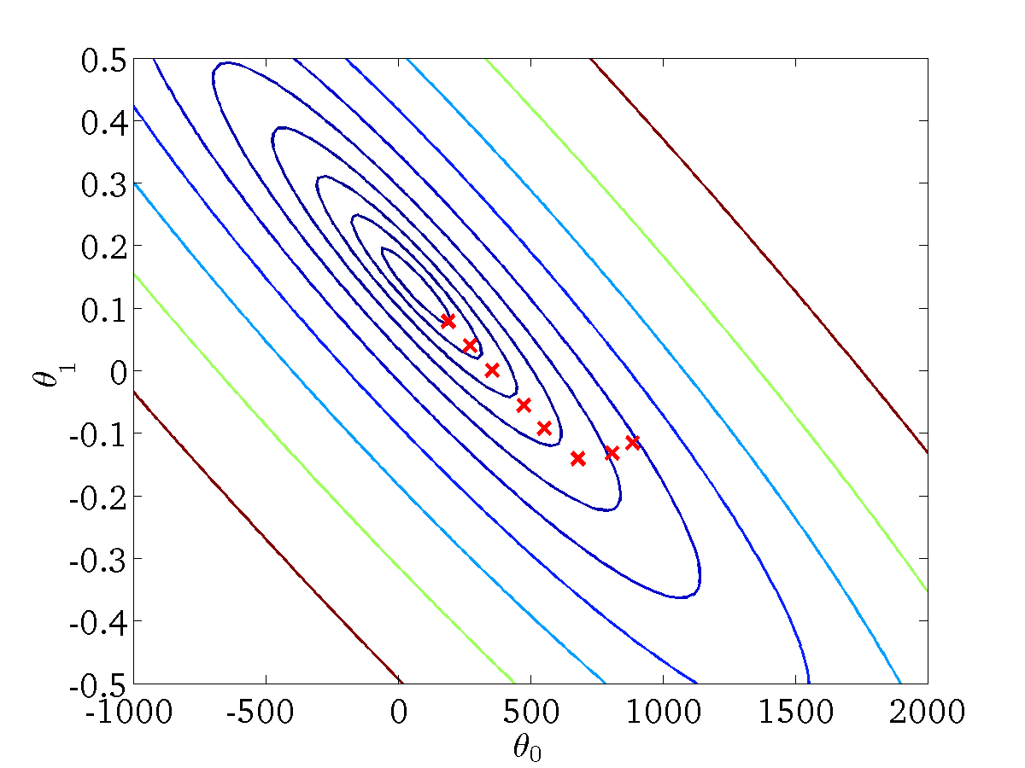
(for fixed , this is a function of x)
(function of the parameters )

Slide 24
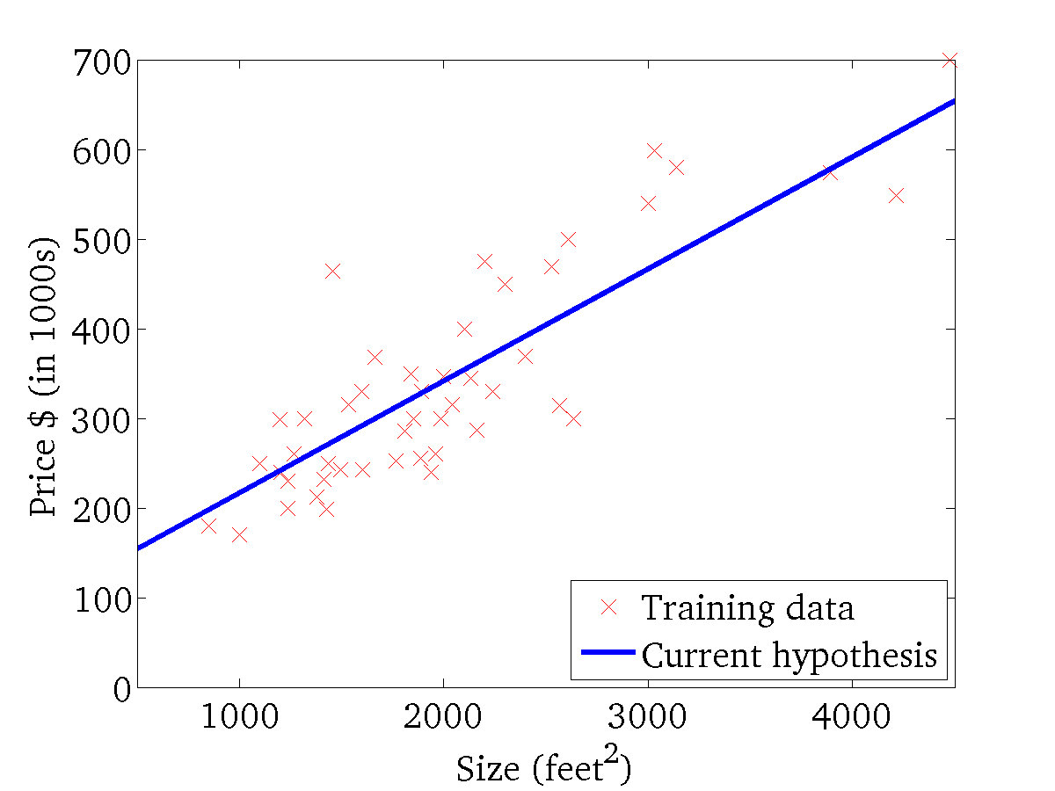

(for fixed , this is a function of x)
(function of the parameters )

Slide 25
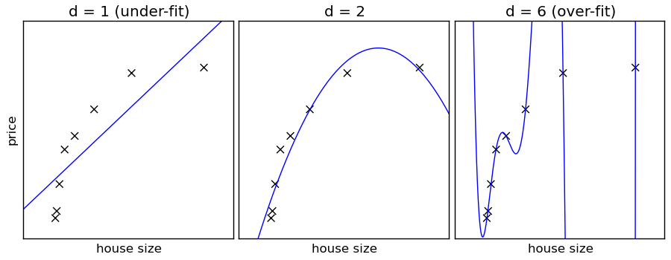
El examen

Slide 26
REDES NEURONALES

Slide 27
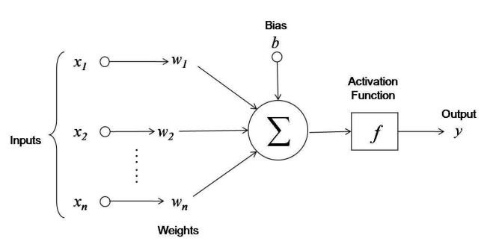
Una neurona

Slide 28
Funciones de Activación
Dependiendo el tipo de aplicación se incluye una función de activación.
Regresión: Activación lineal o RELU.
Clasificación: Sigmoide o tanh

Slide 29

Red Neuronal

Slide 30
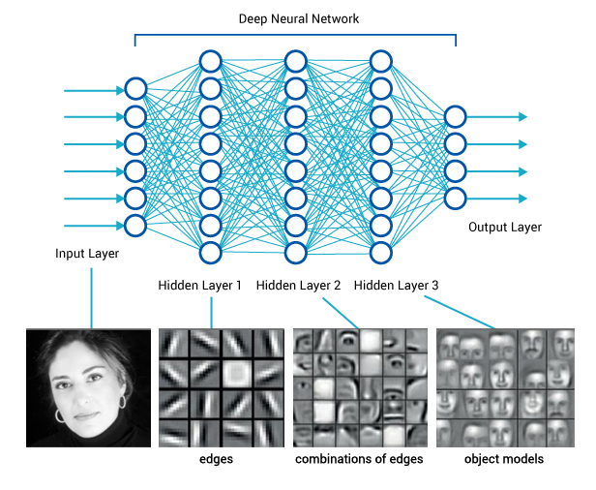
Redes neuronales profundas

Slide 31
Redes neuronales profundas
Nacieron hace más de 20 años.
Capacidad de procesamiento incrementada.
Nuevos algoritmos y optimizaciones
GPU

Slide 32
Aprendizaje Profundo
Capacidad de entrenar Redes Profundas.
Cantidad ingente de datos.
Tareas complicadas.

Slide 33
Aprendizaje profundo
Clasificación y regresión
Procesamiento de imágenes y video.
Procesamiento de texto y series de tiempo

Slide 34
Aprendizaje profundo
Clasificación y regresión
Procesamiento de imágenes y video.
Procesamiento de texto y series de tiempo
Redes densamente conectadas
Redes neuronales convolucionales
Redes neuronales recurrentes

Slide 35
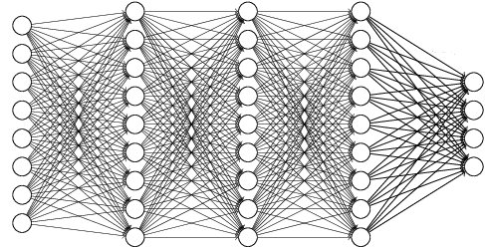
Redes Densamente Conectadas
Neuronas simples
Activaciones lineales y no lineales
Tareas de clasificación y regresión

Slide 36
Redes Densamente Conectadas
Detección de fraude bancario.
Análisis de grandes bases de datos.

Slide 37
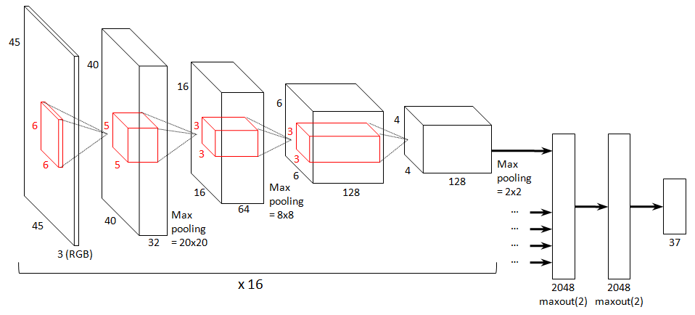
Redes neuronales convolucionales
Kernels para convolución
Procesamiento de imágenes
Alto costo computacional

Slide 38
Redes neuronales convolucionales
Detección de objetos
Reconocimiento de objetos
Análisis de imágenes

Slide 39

Redes Neuronales Recurrentes
Dependencias temporales
Análisis de secuencias
Puede “recordar” estados anteriores

Slide 40
Redes Neuronales Recurrentes
Predicción de series de tiempo
Generación de secuencias
Análisis de texto

Slide 41
El poder del Deep learning
Traducción de
Generación de música
Descripción de imágenes
Traducción de texto en video

